Slide 1
ASP.NET MVC
Cours basé sur la technologie ASP.NET en utilisant le pattern MVC en vue de créer une application web

Slide 2
Sommaire
Introduction au développement web avec ASP.NET
Les bases de l’ASP.NET MVC
Comprendre le mécanisme MVC
Etude du modèle
Etude des vues et des contrôleurs
Validation des données
Appels asynchrones avec AJAX
Annexes

Slide 3
Introduction à ASP.NET
ASP.NET est la plateforme de développement Microsoft permettant le développement d’application internet.
Basé sur du C#.
Offre deux logiques de développement :
WebForm
MVC
C’est une application Web comme on peut en retrouver en JAVA , en PHP, etc.

Slide 4
Introduction à ASP.NET WebForm
Créé en 2002, actuellement WebForm est en version 5.
Offre une couche d'abstraction permettant de réaliser des applications web comme si nous réalisions des applications Windows.
Inconvénient :
cycle de vie de la page complexe.
Moins de maîtrise du HTML généré.
Beaucoup d’efforts pour contourner certaines limitations.
Etc.

Slide 5
Introduction à ASP.NET MVC
Version basée sur le patron de conception MVC apparu vers 2010.
Plus robuste et plus récent que la version WebForm.
Avantages :
Une totale liberté au niveau du HTML, CSS, JavaScript.
Utilisation de jQuery.
Utilisation d’AJAX, etc.
ASP.NET MVC sera au cœur de ce cours! (c’est la méthode de développement offrant la meilleure qualité).

Slide 6
Pourquoi ASP.NET MVC?
ASP.NET MVC se rapproche de beaucoup de ce que vous avez déjà pu faire. Vous aurez quelques particularités spécifiques à apprendre, mais la logique sera globalement la même.
Maîtrise totale du modèle HTTP ainsi que du code HTML généré.
La maîtrise du HTML est un élément déterminant pour faire un site qui fonctionne sur des PC, sur des tablettes ou des smartphones.
Permet d’intégrer le « responsive design ».
Patron de conception robuste, fiable, testable.

Slide 7
Les outils de développement
L’IDE Visual Studio permet de développer des application internet en ASP.NET MVC.
Version utilisée de ASP.NET MVC : 4.5.
Possibilité d’ajouter vos extensions favorites pour faciliter le développement et les tests.
Possibilité d’ajouter des librairies tierces comme jQuery, etc… via le Nuget Package Manager.

Slide 8
Les Frameworks
ASP.NET MVC permet d’intégrer toutes les bibliothèques du marché, c’est un projet WEB :
Jquery pour la partie JS.
Knockout / ReactJs / etc.
Bootstrap pour la partie Design.
Kendo UI / Devexpress (outils payants proposant des composants supplémentaires).
Etc.

Slide 9
Le pattern MVC
MVC est un patron de conception utilisable dans de multiples technologies (PHP, JAVA, etc.) permettant de séparer l’affichage des informations, les actions des utilisateurs et l’accès aux données.
MVC : Modèle – Vue – Contrôleur
Avantage de la structure MVC :
Séparation claire et nette de chaque couche
Architecture robuste de plus en plus utilisée
Maintenance et mises à jour plus aisée
Permet des tests automatisés et plus aisés

Slide 10
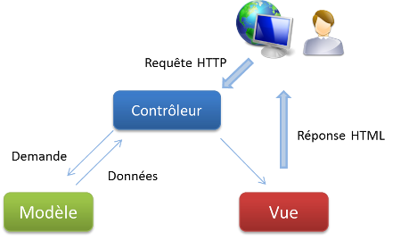
Le pattern MVC : Schéma

Slide 11
M comme Modèle
Couche composée d’un ensemble de classe permettant d’accéder à une source de données (exemple : base de données, services web, fichiers XML, etc.)
Le modèle ne connaît ni la vue, ni le contrôleur. Il est seulement mis à disposition d’un utilisateur en lecture ou en écriture
Intégration possible (et recommandée) d’un ORM et d’une couche d’accès aux données dans cette couche (voir cours 1)
Testable unitairement

Slide 12
V comme Vue
La vue permet de présenter à l’écran le résultat de l’action initié par un utilisateur
La vue présente les données issues du modèle
Ecrite principalement avec du code HTML5 et CSS3
Possibilité d’ajouter du code JavaScript (jQuery, Ajax, etc.)
ASP.NET MVC offre une collection de contrôle utilisateur pour être plus efficace dans la création des vues (dropdownlist, combobox, Bouton d’action, champ texte, etc.)

Slide 13
C comme Contrôleur
Le contrôleur fait le lien entre la vue et le modèle. Il détermine quels traitements doivent être effectués pour une action donnée
Le contrôleur est « le cœur » du système
Contrôle les données venant de l’utilisateur
Récupère les données du modèles
Retourne une vue (réponse HTML) à l’utilisateur en utilisant le modèle

Slide 14
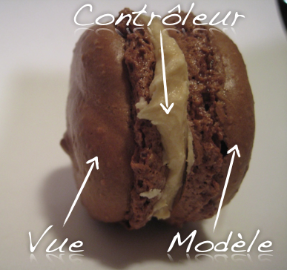
Schéma MVC
Le contrôleur sert à lier la vue et le modèle.
Ne jamais mélanger des données de la vue et des données du modèle.
Les contrôles se font dans le contrôleur.
L’appel à la BusinessLayer (ou EntityFramework) permet d’éviter de réécrire le modèle.
Notion de ViewModel?

Slide 15
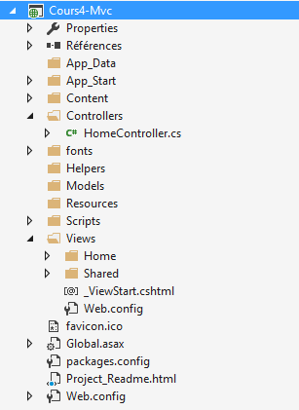
Projet de type MVC : Arborescence
Architecture type d’un projet web ASP.NET MVC
Respecter les conventions de nommage (voir diapositive sur les conventions de nommage)
Architecture auto-générée par Visual Studio (ou presque)

Slide 16
Projet de type MVC : Arborescence
App_Start : stocke les classes de configuration du projet (routes, bundles, etc.)
Content : stocke les différentes ressources pour le site web (images, css, etc.)
Controllers : stocke les contrôleurs MVC
Fonts : stocke les polices spécifiques (si besoin) du site web
Helpers : stocke les différents Helper MVC et les extensions
Models : stocke les ViewModels (attention, différents du modèle du MVC)
Resources : stocke les fichiers de localisation (application multi langue)
Scripts : stocke les différents fichier JavaScript (exemple : jQuery)
Views : stocke les vues MVC et les vues partielles
Racine : stocke les fichiers de configuration et de démarrage de l’application (exemple : global.asax)

Slide 17
Conventions ASP.NET MVC
Quelques bonnes pratiques à respecter :
Les contrôleurs se trouvent par défaut dans le répertoire Controllers donc inutile de configurer ou de spécifier ce point
Un contrôleur est une classe suffixée du mot Controller (exemple : la classe HomeController est le contrôleur Home)
Les vues en rapport avec un contrôleurs se trouvent dans le répertoire Views, dans un sous-répertoire du même nom que le contrôleur.
La vue par défaut d’une action s’appelle Index.cshtml. L’action du contrôleur porte le même nom c’est-à-dire Index
On peut réutiliser des vues à condition de les placer dans le répertoire Shared

Slide 18
Conventions ASP.NET MVC
Le respect des conventions précédentes permet :
Simplifier et accélérer le développement
Réduire la taille et la complexité des fichiers de configuration
Obtenir une solution « standard »

Slide 19
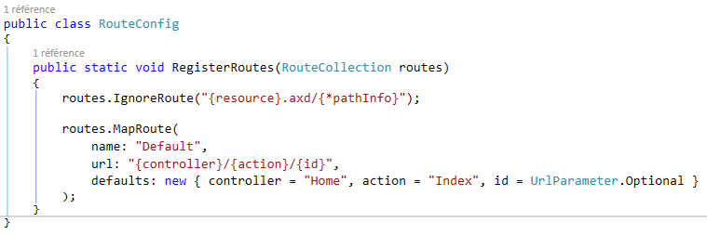
Le principe du routing (1/4)
Notion de routing (ou routage en français) : Une route permet de transformer une URL en une action du contrôleur.
Route = point d’entrée de l’application.
Les routes dont définies dans le répertoire App_Start
Exemple de routes du fichier RouteConfig.cs :

Slide 20

Le principe du routing (2/4)
La route s’appelle « Default »
Elle s’applique pour les requêtes de type /xxx/yyy/zzz.
On instanciera le contrôleur qui aura pour nom xxxController.
On appellera la méthode yyy().
On pourra passer à la méthode le paramètre zzz de type optionnel.
NB : IgnoreRoute permet d’ignorer les routes ayant pour extension axd (une ressource).

Slide 21
Le principe du routing (3/4)
On peut définir des valeurs par défaut grâce à la propriété defaults.
Exemple : Si la valeur du contrôleur est absente, le contrôleur utilisé sera HomeController.
Attention, une seule route par défaut et par application (propriété name = Defaults).

Slide 22

Le principe du routing (4/4)
Exercice sur le routing
Ci-joint la route suivante :
Donner l’URL pour :
Atteindre le contrôleur Produit.
Appeler la méthode GetProduit du contrôleur Produit avec l’ID 12.
Quelle seront les éléments appelés si je fais :
/
/Produit/ListerProduit

Slide 23
Créer et générer des routes (1/3)
On peut évidemment ajouter autant de route que nécessaire.
L’ordre d’ajout des routes est important.
Exemple : la route /Calculatrice/Soustraire/10/6 est une route avec deux paramètres qui renverra 4.
On peut séparer les fragments d’URL par le caractère de son choix (exemple un – au lieu d’un /) mais c’est déconseillé.

Slide 24
Créer et générer des routes (2/3)
On peut définir plusieurs routes dans un fichier de configuration.
Il faut respecter la règle suivante : On commence toujours par ajouter les routes les plus spécifiques pour finir par la route la plus générale (idéalement, la route par défaut).
Lorsque le moteur MVC transforme une URL en une action du contrôleur, il parcourt les routes dans l’ordre où elles sont définies et s’arrête dès qu’il trouve une route qui correspond à l’URL.

Slide 25
Créer et générer des routes (3/3)
Avantage du mécanisme de routing
Générer facilement des URL grâce au nom du contrôleur et au nom d’une action.
Permettre la navigation entre écran.
On peut placer l’URL tout simplement dans une balise <a></a> côté client pour naviguer d’un écran à un autre.
MVC dispose de Helpers pour générer une URL et une balise de type <a></a> (voir chapitre sur les vues).
MVC permet la génération de route côté contrôleur (exemple : redirection).

Slide 26
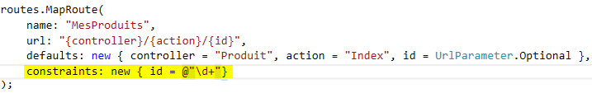
Paramétrer les routes
Il est possible d’ajouter des contraintes sur des éléments de route via la propriété constraints.
Utilisation des expressions régulières (vaste choix de contrôle!).
Si l’expression régulière n’est pas respectée, la route sera ignorée et donc la méthode du contrôleur ne sera pas appelée.
Exemple de contraintes :

Slide 27

Afficher les vues
Se place dans le répertoire /Views.
Se place dans un sous-répertoire correspondant au nom du contrôleur à laquelle elle est liée.
Par convention, elle porte le nom de l’action du contrôleur.
Exemple : une vue retournée par l’action Index du contrôleur Home se place dans le répertoire /Views/Home et s’appellera Index.cshtml.

Slide 28

Afficher les vues (suite)
L’action du contrôleur retourne la vue.
NB : Retourner une vue impose les règles suivantes :
Par défaut une vue Index retourne une vue Index sinon il faut le préciser dans le « return ».
Respect de la hiérarchie des vues dans le répertoire Views, le nom du contrôleur DOIT matcher.
Vérifier ses routes.

Slide 29
Les vues « fortement » typées
Il existe une surcharge de la méthode View() qui permet de passer le modèle directement à la vue.
RAPPEL : La vue met à disposition de l’utilisateur des données du modèle.
1) Définir le modèle de la vue à l’aide du @model au début de la vue (voir exemple diapo suivante).
2) Pensez à ajouter le modèle dans votre contrôleur et notamment dans le « return ».

Slide 30
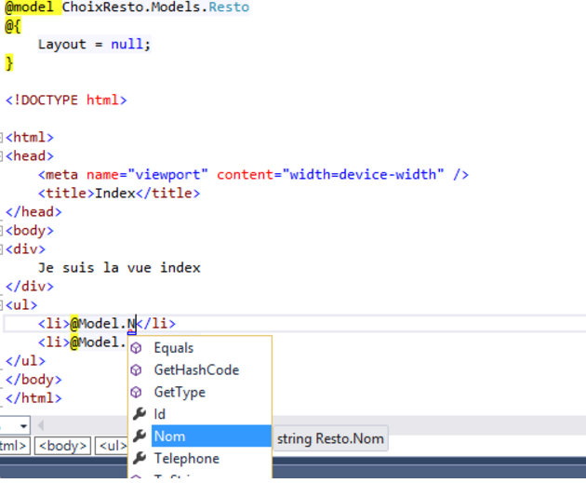
Les vues « fortement » typées

Slide 31
Les moteurs de vues
Il existe deux moteurs de vues en ASP.NET MVC pour développer nos vues HTML :
Le moteur de vue ASPX (utilisé principalement en WebForm.
Le moteur de vue Razor.

Slide 32
Le moteur de vue ASPX
Verbeux.
Lisibilité réduite, maintenance compliqué.
Extension des vues : aspx.
Se base sur des <% et des %> (comme les balises <? En PHP).
De moins en moins utilisé car c’est plus pour les utilisateurs de WebForm.
NB : à partir de VisualStudio 2013, il semblerait même qu’il n’es tplus possible de créer une vue ASPX.

Slide 33
Le moteur de vue Razor
Intelligent, syntaxe légère.
Lisibilité optimisée.
Tout est fait pour que le développeur ait l'impression d'écrire dans un seul et unique langage.
Extension des vues : cshtml.
Se base sur des @.
S’utilise en ASP.NET MVC (vues typées => puissance).

Slide 34

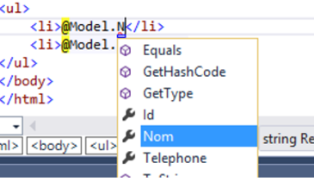
La syntaxe Razor
Prends tout son sens lorsque l’on utilise des vues fortement typées.
Permet d’afficher les propriétés du modèle.
Permet l’utilisation d’instruction C#.
On peut mettre du code ici!
Facile pour afficher du texte par exemple

Slide 35
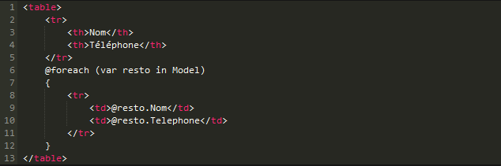
Mixer HTML / C# : c’est possible!
Exemple d’utilisation d’un foreach dans une vue CSHTML :
Le modèle de la vue : @model List<Resto> (OUI on peut mettre une collection comme objet typé à votre vue!).
Utilisation d’un foreach classique.
N’oubliez pas l’include.

Slide 36
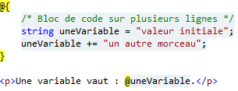
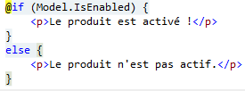
Autres instructions Razor
Ne se limite pas au foreach :
Possibilité de faire des if / else pour un affichage conditionnel avec un test sur une propriété du modèle par exemple.
Possibilité d’instancier des variables pour les réutiliser.
Gestion de la sécurité.
Etc.
Exemple instruction entre @{ }:
Exemple IF / ELSE :

Slide 37
Quelques principes sur les vues
Malgré l’utilisation d’un moteur de vue, une vue ça reste du HTML, du CSS, du JavaScript, etc.
L’utilisation de Razor est plus que préconisée (voire obligatoire) maintenant.
Mixer du HTML et du C# peut faciliter l’affichage mais attention à ne pas placer des contrôleurs logiques (métiers) dans vos vues!
RAPPEL : Une vue c’est une présentation des données du modèle en lecture ou en écriture.

Slide 38
Les Layouts
Problématique : est-ce que nous sommes suffisamment fous pour répéter à la main tous ces éléments à travers toutes nos vues ?
Solution : Les Layouts.
Se place dans le répertoire Shared du répertoire Views.
Utile pour les éléments « statiques » d’une page Web :
Header
Footer / Copyright
Menu
Etc.

Slide 39
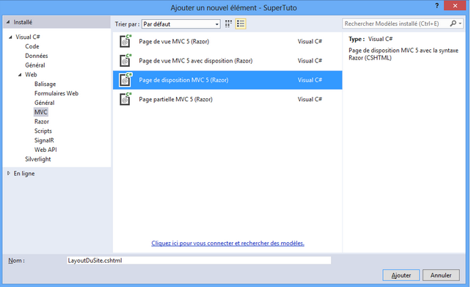

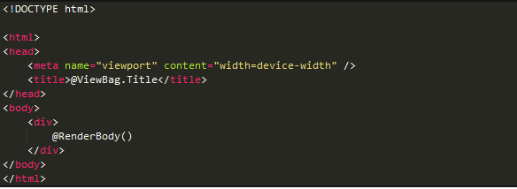
Les Layouts (suite)
Un Layout est une page spéciale.
Notion de Section avec le RenderBody().
On peut changer le titre en dynamique avec la syntaxe Razor.
On l’utilise dans n’importe quelle vue de la façon suivante:

Slide 40
Les helpers HTML
Définition simple : Permet d’écrire moins de code tout en gardant un contrôle fort sur le HTML (généré).
Génère du code HTML à partir d’une instruction Razor.
Permet de substituer tous les contrôles standards du Web :
TextBox
RadioButton, CheckBox
Combo
Formulaire
Label
Etc.

Slide 41
Les helpers HTML - Exemple
En haut l’utilisation d’un Helper.
En bas le code HTML généré par le Helper.
Gardez le contrôle du HTML, ajouter vos élément de génération avec les HtmlAttributes :

Slide 42
Les Helpers - Complément
Il est possible de créer ses propres Helpers pour créer ses propres contrôles réutilisables (exemple : Framework).
Certaines librairies offrent une large gamme de Helpers (Devexpress, Telerik, Kendo, etc.).
Consulter la doc pour retrouver tous les Helpers disponibles… :
https://msdn.microsoft.com/en-us/library/system.web.mvc.htmlhelper%28v=vs.118%29.aspx

Slide 43
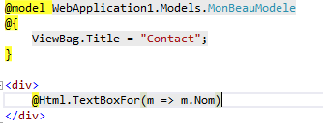
Les helpers fortement typés
Fonctionne sur le même principe que les Helpers.
S’utilise sur des vues fortement typées à l’aide de la propriété @model comme vu précédemment.
On suffixe le HtmlHelper par un « For ».
On utilise une expression Lambda pour binder la propriété du modèle au Helper.
Utilisation d’un Helper fortement typé :

Slide 44
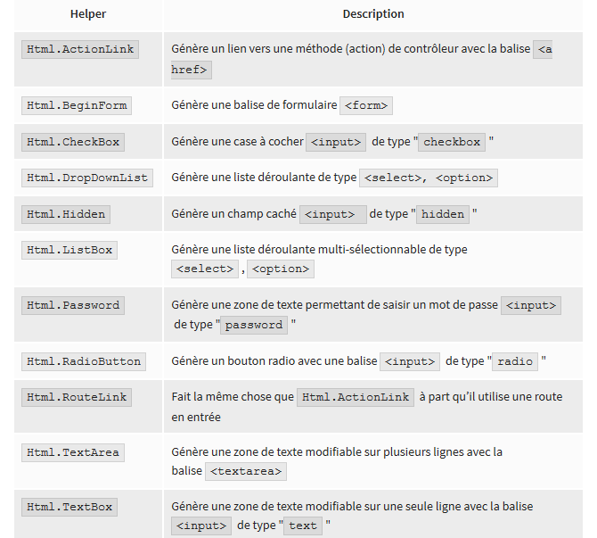
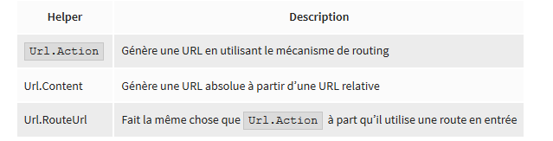
Les Helpers HTML – Récapitatif
Privilégier l’utilisation des Helpers et des Helpers fortement typées!
Tous les Helpers ne peuvent pas être utilisés dans leurs versions « typées ».

Slide 45
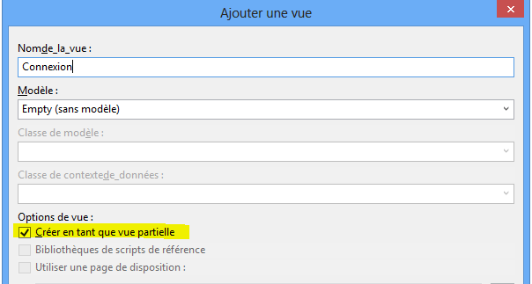
Les vues partielles
Permet la réutilisation d’un « morceau de vue » à plusieurs endroits.
Similaire aux UserControls vus en WPF.
S’inclue à l’aide de l’instruction @Html.Partial(« »).
Peut être fortement typée.
Le contrôleur peut retourner des vues partielles (exemple : rechargement en AJAX d’un morceau de vue).

Slide 46


Créer et utiliser un contrôleur
Tous les contrôleurs héritent de la classe Controller du Framework .NET.
Comporte des actions.
Retourne des vues ou des vues partielles.

Slide 47
Contrôleur – Accéder au modèle
Comment accéder au modèle et à la base ?
1) On récupère un « ordre » de la part de l’utilisateur via une méthode du contrôleur.
2) On utilise la BusinessLayer qui s’occuper de gérer EF et la base de données.
3) On récupère le résultat de la part de la BusinessLayer dans un try / catch.
4) On affiche le résultat de l’action à l’utilisateur.
NB : Sans BusinessLayer, vous utilisez un contexte EF dans la partie applicative et vous créez une dépendance inutile!

Slide 48
Le ModelBinding
Principe de base d’ASP.NET MVC au niveau du contrôleur appelé « Binding de modèle ».
S’utilise à partir d’une vue fortement typée.
Grace aux différents champs qui sont passés à la requête, le contrôleur peut reconstruire notre modèle.
ASP.NET MVC reconnaît bien que les propriétés ont les mêmes noms que les champs de formulaire. Il fait alors une liaison de données entre les deux, permettant ainsi de créer un objet.

Slide 49
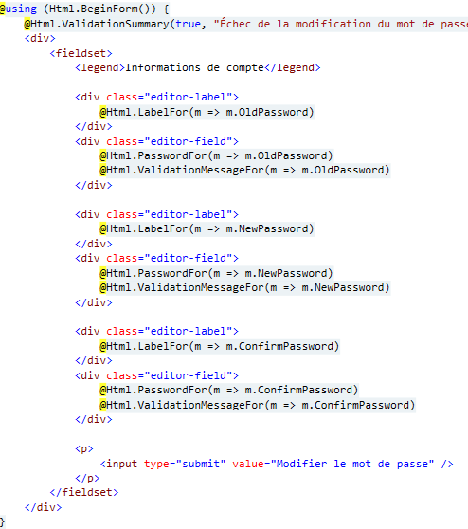
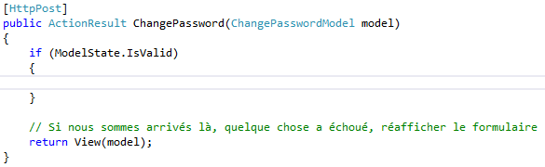
Le ModelBinding - Exemple

Slide 50
Principe de la validation
Concept MVC découpés en 3 prédicats :
Utilisation des DataAnnotation au niveau des entités du modèle (ou des ViewModel).
Required, StringLength, RegularExpression, etc. (Attention à ne pas confondr eavec les DataAnnotations d’EntityFramework…)
Coté serveur
Dans le ou les contrôleurs.
Côté client
Dans la ou es vues en Jquery par exemple.
NB : La validation est capitale avant de lancer une opération de type Create / Update / Delete.

Slide 51
Validation du modèle (côté serveur)
Validation indispensable au moment du POST
Utilisation l’objet ModelState.
Récupérer un dictionnaire d’erreurs pour informer l’utilisateur en retour.
Exemple d’utilisation de ModelState :

Slide 52
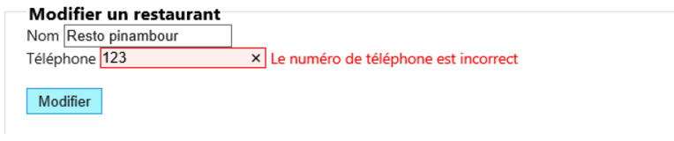
Validation côté client
La validation côté client ne remplace pas la validation côté serveur.
Plus « User-Friendly », meilleure réactivité.
Utilisation de Jquery.Validate.Unobstrusive.
Utilisation du @Html.ValidationMessageFor().

Slide 53
Les Bundles
Un Bundle est un regroupement de CSS ou JS sous une même clé.
Optimise le chargement des pages (moins de requêtes).
Facilite l’inclusion dans la balise HEAD.
Simplifie la gestion du cache côté navigateur (validité du cache).
Possibilité de « minifier » le contenu bundle (optimisation du poids des fichiers qui transitent).

Slide 54

Les Bundles - Utilisation
Déclaration du Bundle:
La déclaration du Bundle se fait dans le fichier BundleConfig (répertoire App_Start).
L’utilisation du Bundle se fait dans n’importe quelle vue entre des balises de type <head></head>.
Certains bundles sont automatiquement ajoutés à la création d’un projet MVC.
Utilisation du Bundle:

Slide 55
Les Areas (Zones)
Cloisonnement de vues / routes dans un sous « dossier »
Gestion d’une partie front dans un dossier « Front »
Gestion d’une partie back (administration) dans un dossier « Back »
AreaRegistration : indique que l’on n’a plusieurs zones dans le fichier Global.asax.
Configuration spécifique par zone(using utilisés dans les vues, etc.).
Gestion de routes spécifiques à chaque zone.
ViewStart pour définir le Layout à utiliser.
Possibilité de créer un Layout par zone.

Slide 56

Un peu d’AJAX dans tout ça
Ajax permet d’effectuer des requêtes asynchrones pour récupérer des données, mettre à jour des portions de pages, soumettre des formulaires, etc.
Ajax fonctionne particulièrement bien avec le JSON.
Ajax s’utilise avec jQuery.

Slide 57
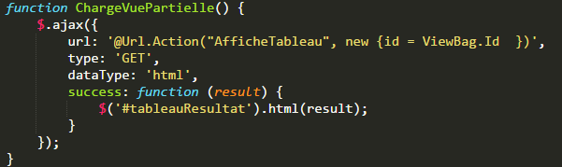
Exemple de requête AJAX
Exemple de requête AJAX / JQuery:

Slide 58
AJAX : Pour aller plus loin…
On peut tout faire avec AJAX, il faut tirer parti de toute cette puissance pour avoir une application contemporaire :
Formulaire asynchrone avec @Ajax.BeginFor.
Rafraichir une source de données (exemple : liste déroulante).
Gérer les erreurs.
Rafraichissement périodiques.

Slide 59
Templates MVC (1/2)
Un Template MVC est un « modèle d’affichage » :
Définir la mise en page pour afficher un type ou une classe.
Définir la mise en page pour modifier un type ou une classe.
Réutilisation de ces modèles dans différents écrans de l’application (Don’t Repeat Yourself).
Arborescence à respecter (répertoire Shared).

Slide 60
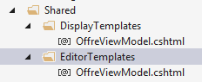
Templates MVC (2/2)
On distingue deux types de templates
DisplayTemplates
Html.DisplayFor()
Html.DisplayForModel()
EditorTemplates
Html.EditorFor()
Html.EditorForModel()
Idéalement, le nom de la vue => Le nom de l’élément que l’on souhaite afficher / modifier.

Slide 61
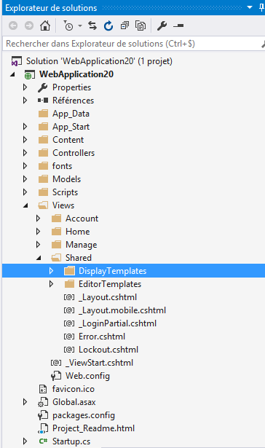
Vues « mobiles »
Permet de personnaliser l’affichage sur des terminaux mobiles :
Terminaux mobiles (smartphones).
Tablettes.
Différents types de téléphone (exemple : différencier un affichage sous Android et sous Windows Phone).
Se base sur le UserAgent.
Switch de manière automatique
Reste configurable à l’aide du DisplayModeProvider.
Attention à rester responsive, c’est plus simple que de dupliquer les vues pour de l’affichage mobile.

Slide 62

Vues « mobiles » = applications mobiles?
Utilisation de Apache Cordova :
Embarquer un site ASP.NET dans une application mobile
Bénéficier des layouts mobiles.
Quand c’est bien fait, on ne voit pas que ce n’est pas du natif !

Slide 63
TD / Exercices
Création d’un projet de base, valider l’architecture de ce dernier, lancer l’application Web.
Créations de vues, tests, helpers, etc.
Créations de contrôleurs.
Validation côté serveur.
Etc.

Slide 64
ASP.NET MVC : C’est pas fini…
Ceci n’est qu’une approche de ASP.NET MVC, il existe encore de nombreuses notions permettant de réaliser des applications encore plus complexes et toujours plus performantes :
Sécurité, authentification, droits d’accès, etc.
Déploiement sur IIS, pool d’application, etc.
Filtres, custom ModelBinders, ActionResult, configuration.
Utilisation des contrôleurs en asynchrones.
IOC, Unity.
RazorGenerator.
Etc.

Slide 65
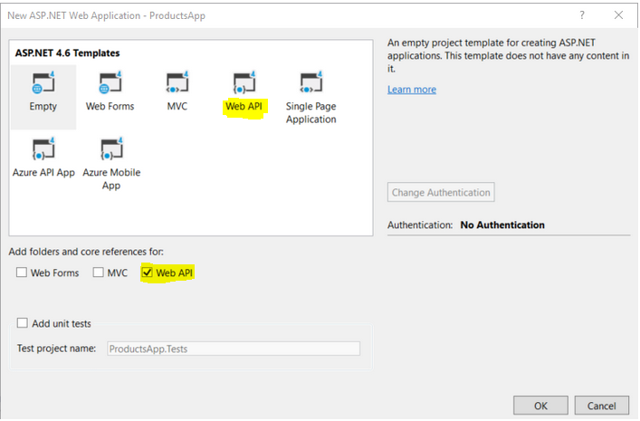
ASP.NET WEB API 2
Nouveau type de projet : Permet d’initialiser la structure de base d’une Web API
Différent d’un projet WCF

Slide 66
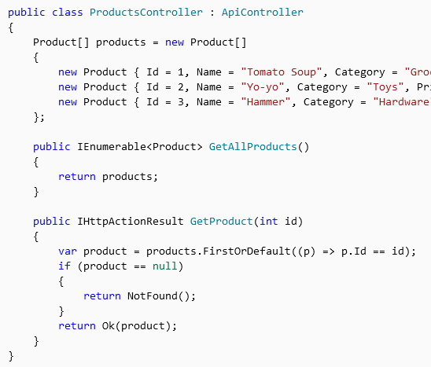
Créer un contrôleur
Il faut créer un contrôleur de type Web API 2
Il doit hériter du type de base : ApiController
Il propose plusieurs actions
On respecte le REST (PUT, DELETE, POST…)
Chaque action peut prendre N paramètres

Slide 67
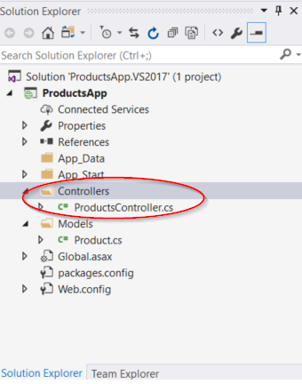
Architecture type - Intégration
Architecture type d’un projet Web API 2
On retrouve le App_Start et la notion de route
Un contrôleur par Web API
Eventuellement des modèles pour ne pas exposer
des classes du modèle métier
Directement connecté à notre architecture SOA
Se connecter à la base SQL
Exploiter notre métier

Slide 68
Au final ?
La structure du projet et du cours ressemblerait à ça :
Application Web MVC
Application Web mobile
BDD
Application WPF MVVM
Modèle EF
Couche accès aux données
Application WEB Api
Intelligence mutualisée dans la couche d’accès aux données.
Encapsulation d’Entity Framework.
Différentes applications en fonction du public et du besoin.
Service WCF
Cœur de l’application (structure SOA)

